Slide 1



Вправи та задачі на засвоєння таблиць множення і ділення.
Задачі з буквеними даними
Рудакова Лідія Володимирівна
вчителька початкових класів
Новотроїцької ЗШ 1-3 ст. № 4
Волноваського району
Донецької області

Slide 2

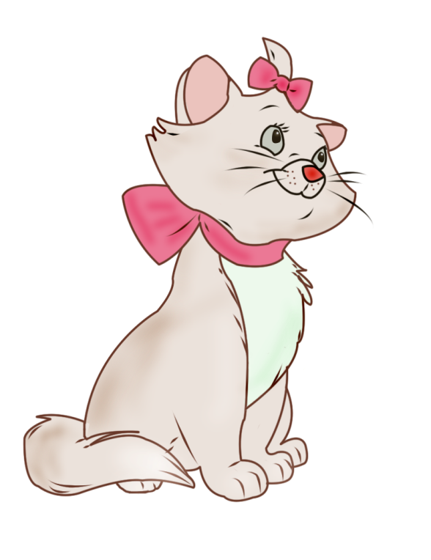
4ˑ5= 7ˑ6=
6ˑ8= 4ˑ7=
24:4= 36:6=
27:3= 8ˑ4=
20
42
48
28
6
6
9
32
32
4
8
2
64
16
64
32
16
8
4
2

Slide 3
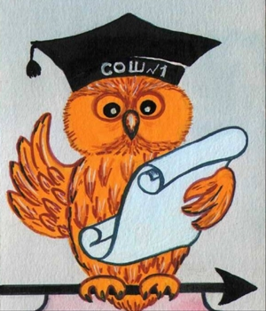
Я вмію
множити на 6
4
24
30
60
6
12
36
48
54
3
18
9
42
10
2
5
7
8
×6
Молодець!

Slide 4

6см
2 см
Р=
6ˑ2+2ˑ2=16(см)
S=
6ˑ2=12(см2)

Slide 5
Називай відповідь швидко
6 1
6 7
6 8
6 9
6 4
6 3
6 5
6 10
6 6
6 2
Молодець!

Slide 6

Математический диктант
40:5+57=
7ˑ8+19=
40:4ˑ6=
5ˑ3+18=
(48+33):9=
(65-23):7=
(32-24)ˑ2=
8ˑ4+7=
80-7ˑ7=
27:3+8ˑ7=
7ˑ8-6ˑ6=
54:9+8ˑ7=
65
16
75
39
60
31
33
65
9
20
6
62

Slide 7


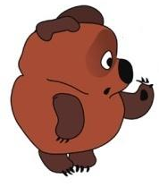
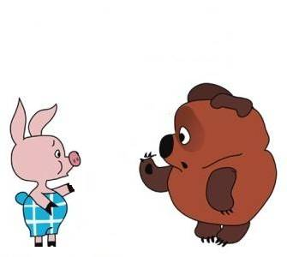

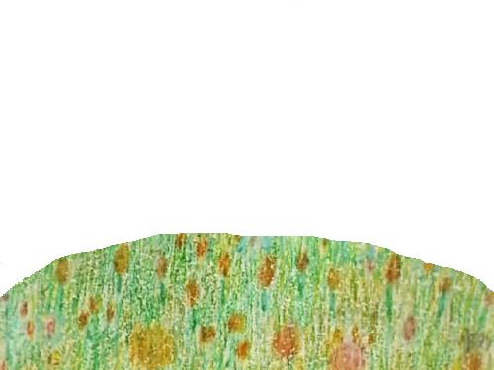


Slide 8


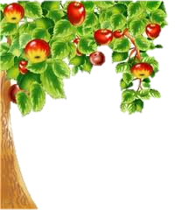
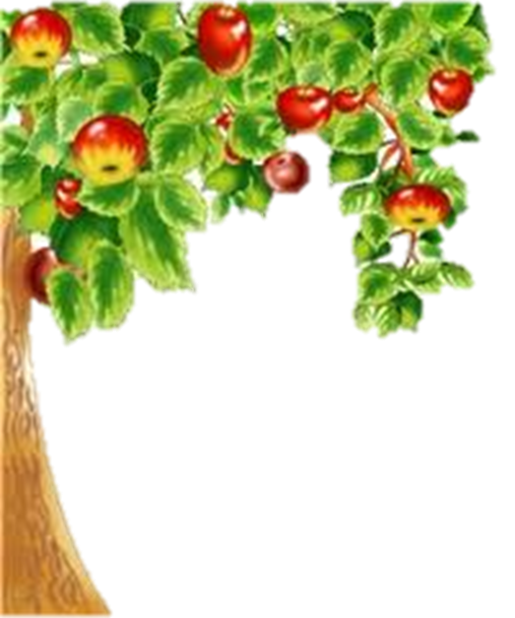
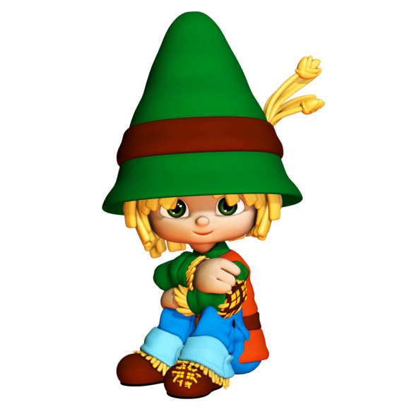
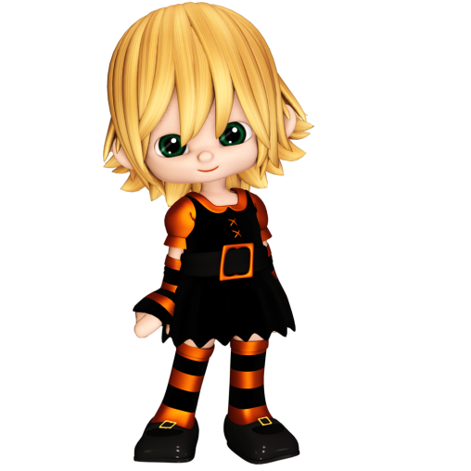
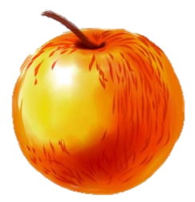

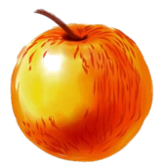
Задача
Хлопчики та дівчатка збирали яблука.
4 дівчинки зібрали 24 яблуки, а 5 дівчат – 25 яблук.
Хто з дітей працював краще?
4хл. – 24 ябл.
5д. – 25 ябл.

Slide 9
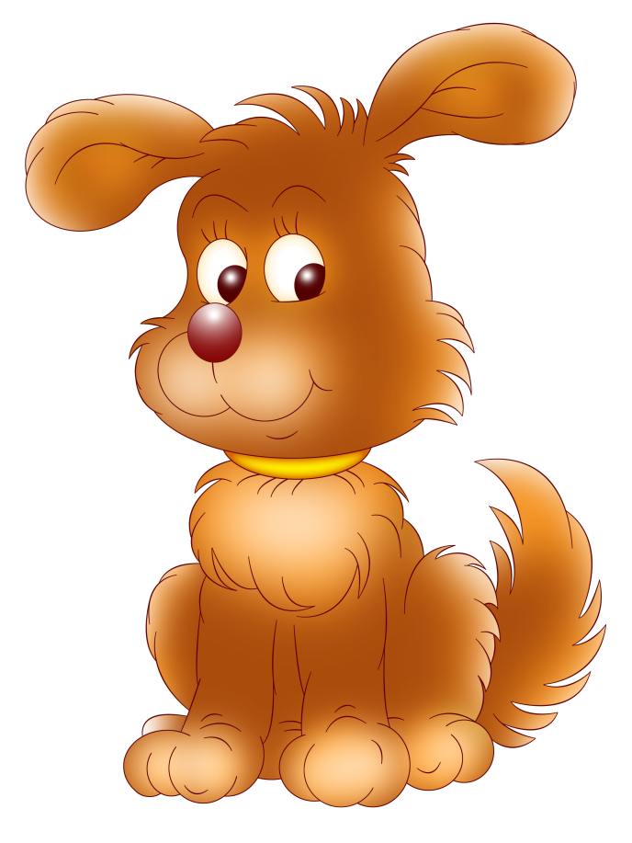

В зоопарку було k кошенят, а щенят – у 6 раз більше. На скільки менше було в зоопарку кошенят, ніж щенят?
Задача
?
k
kˑ6

Slide 10

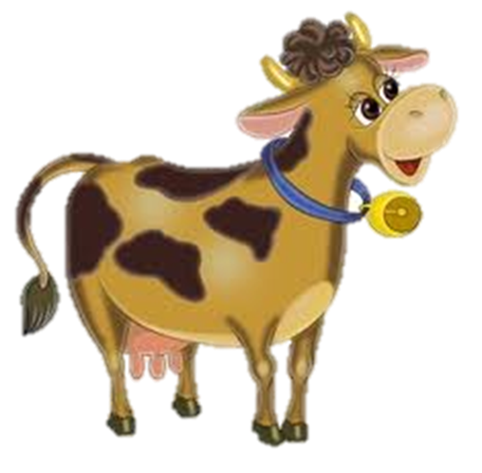
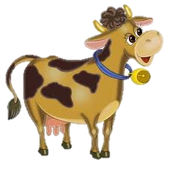


Задача 382
1 к. – а л.
2 к. – ?, на 3 л. більше
?
?

Slide 11



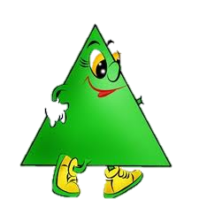
Задача з логічним навантаженням
Тарас вирізав 8 трикутників, а квадратів – у 2 рази більше.
Юрко вирізав 2 трикутники, а квадратів – у 8 разів більше.
Хто з хлопчиків вірізав більше фігур?

Slide 12
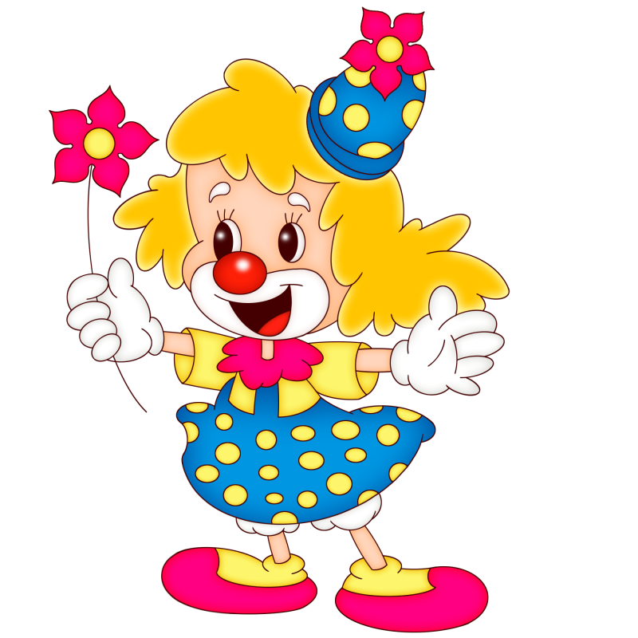
Скільки трикутників зображено на малюнку?

Slide 13



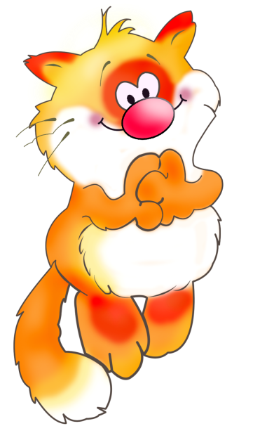


Молодці!

Slide 14

В презентаціі використано слайди:
Отрисовки– Ольга Бор и найденные в сети интернет
Вчительки Іванченко О. В,
учителя начальных классов
МОУ-СОШ №76 г.Краснодара
Балковой Светлани Васильевны
Галкина Инна Анатольевна, учитель начальных классов
МОУ «Водоватовская СОШ» Арзамасского района,
Нижегородской области -
Физминутка для глаз

